Slide 1
Лия Гераскина (16.10. 1910 г. – 14.03. 2010 г.) 105-летие со дня рождения
Детство и юность Лии Борисовны прошли в Краснодаре, где она окончила среднюю школу и где начала писать первые стихи. В стихах будущая писательница выполнила свое выпускное сочинение на экзамене.
Там же, в Краснодаре Лия Борисовна начала работать библиотекарем. на заводе игрушек.
С 1932 года переехала с мужем в Магнитогорск. C 1938 г. проживала в Красноярске, работала в редакции газеты «Красноярский рабочий» литсотрудником, затем спецкором. Во время войны возглавляла детскую техническую станцию. Продолжала публиковать статьи о школах, рецензии, в том числе в газете «Красноярский комсомолец».
С конца 1940-х гг. жила в Москве. Член Союза писателей СССР с 1950 года.
Писала пьесы: «Аттестат зрелости» и др.
Для детей – сказки : В стране невыученных уроков», «Волшебная лампа», «Девочка и какаду», «Сказочные повести»

Slide 2
В стране Невыученных уроков (волшебное происшествие)
Самой популярной книгой Л.Б. Гераскиной с 1971 года и по сей день остается сказочная повесть
«В стране невыученных уроков», которая переиздавалась за это время более 10 раз. Дети нескольких поколений читают и перечитывают ее с большим удовольствием. Она написана так, что кажется, будто с ее страниц к читателю обращается не взрослый автор, а главный герой книги, школьник Виктор Перестукин, лентяй и двоечник, написанный с нескрываемой симпатией. Вместе со своим котом Кузей, он попадает в загадочную страну Невыученных уроков, которую он совершенно не знает и по которой путешествует с опаской.

Slide 3
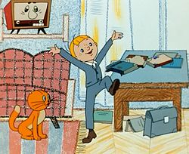
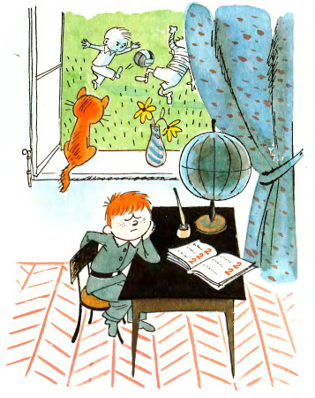
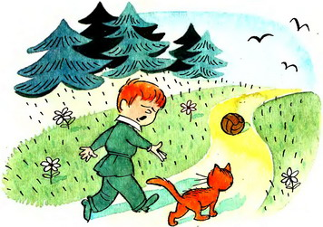
В стране невыученных уроков
Своим невежеством Перестукин умудрился навредить жителям этой страны, поэтому его и поджидают здесь тяжелые испытания. Он встречается с грозным Его Величеством Глаголом, непримиримой Запятой, братьями Вопросительным и Восклицательным знаками, с плотоядной коровой, «полтораземлекопом» и еще много с кем. И хотя с первыми заданиями ему удается с трудом справиться, в дальнейшем ему придется пережить немало приключений, прежде чем он сможет вернуться домой.
Путешествуя по этой диковинной стране, Виктор Перестукин все же убеждается, что знания необходимы и важны, без них невозможно прожить во взрослой жизни.
Всем читателям так понравилась эта книга, что Л.Б. Гераскина писала ещё 2 продолжения этой повести.

Slide 4
Волшебное происшествие с Виктором Перестукиным
Сколько двоек получил Витя Перестукин в тот день, когда с ним случилось приключение?

Slide 5
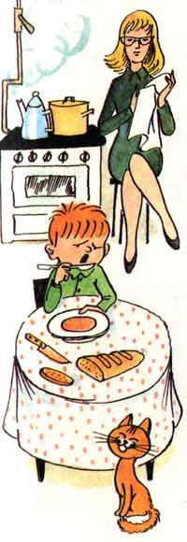
В стране невыученных уроков
За что « влепили» пятую двойку?
Почему Виктор не смог скрыть от мамы свои двойки?
А ваши мамы умеют читать по глазам?

Slide 6
Волшебное происшествие
«Он очень меня любит и ласкается совсем не потому, что ждет от меня что-нибудь вкусное…знает, что я пришел из школы, а не из магазина, значит, ничего, кроме плохих отметок, принести не мог». Кто это?
А у вас есть такие друзья?

Slide 7
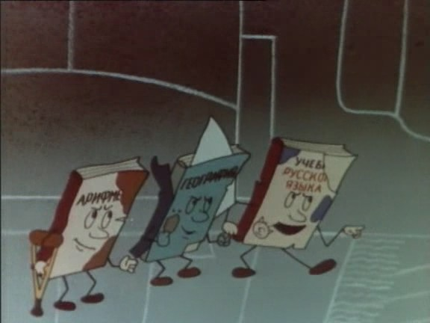
В стране невыученных уроков.
Что такое «несчастье» в понимании Вити Перестукина?
А что такое «несчастье» с вашей точки зрения?
Какой конфликт произошел между Витей и его учебниками?
А как по-вашему нужно обращаться с учебниками?

Slide 8
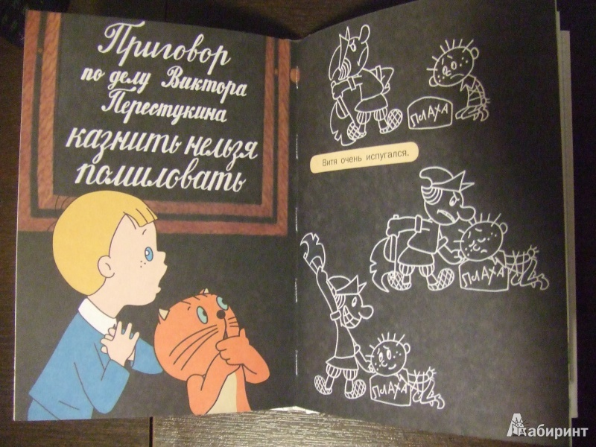
Волшебное происшествие
В глубине зала на высоком стуле сидел старик с белыми волосами и белой бородой. Если бы он держал в руках маленькую ёлочку, его можно было принять за Деда-Мороза. Белый плащ старика был вышит блестящим черным шелком. Когда я хорошенько рассмотрел этот плащ, то увидел, что он весь расшит знаками препинания.
Кто это? И кто была его помощница?
А чем для вас являются знаки препинания?

Slide 9
В стране невыученных уроков
Какой приговор был вынесен Виктору королем Грамматики?
А сейчас самый лучший знаток русского языка в вашем классе попробует правильно расставить знаки препинания в предложенном тексте!

Slide 10
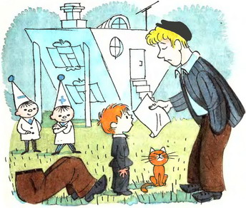
Волшебное происшествие
Сколько землекопов получилось в результате решения Витей задачи?
А теперь самый умный математик из вашего класса пусть попробует решить задачу про землекопов!

Slide 11
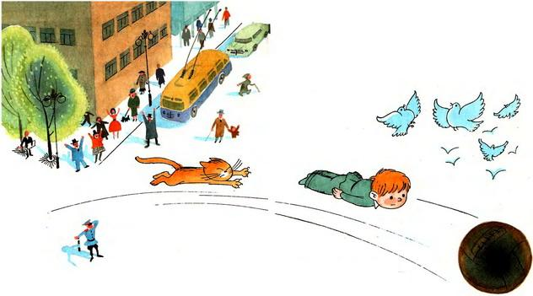
В стране невыученных уроков
Какой предмет был проводником Вити по стране Невыученных уроков?
Кто «по милости» Вити Перестукина оказался в тюрьме и за что?

Slide 12
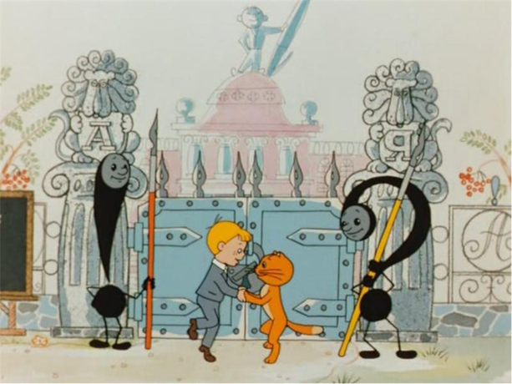
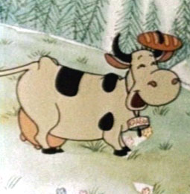
Волшебное происшествие
Кто сторожил ворота в замок Грамматики?
Она научилась ловить даже мышей. И требовала соблюдать правила охоты. Кто это?

Slide 13
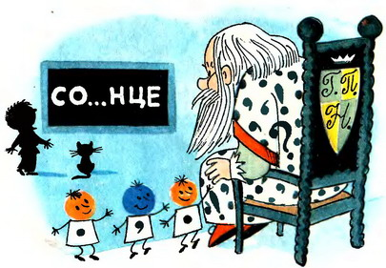
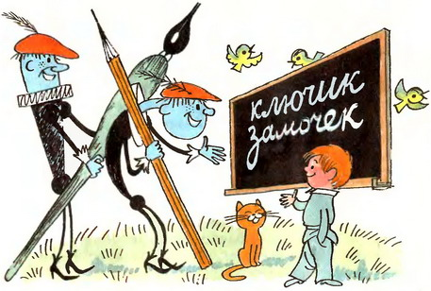
В стране невыученных уроков
Какие слова нужно было написать Вите, чтобы открылся замок?
Как называется единственное правило по русскому языку, которое знал Витя Перестукин?

Slide 14
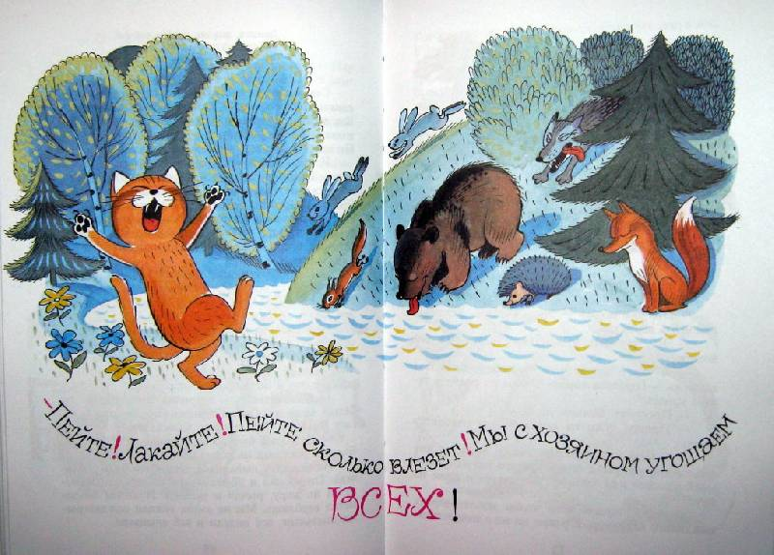
Волшебное происшествие
Есть ли на свете хлебное или железное дерево?
Что такое круговорот воды в природе?

Slide 15
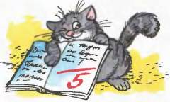
В стране невыученных уроков
Что искал большой белый медведь?
С кем, по словам Вити,
воевал Иван Грозный?
С Александром Македонским
С Наполеоном Бонапартом
С Адольфом Гитлером
С Джорджем Вашингтоном

Slide 16
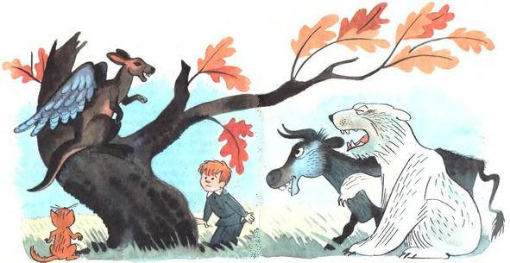
Волшебное происшествие
Почему Витя и Кузя не смогли съесть что-нибудь вкусненькое? Что им пришлось жевать?
Где живут белые медведи, обезьяны.
К какому отряду животных относится домашняя корова?

Slide 17
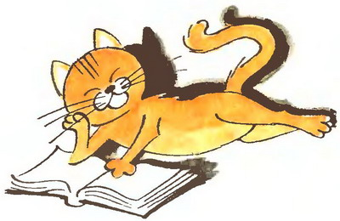
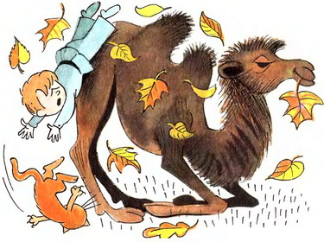
В стране невыученных уроков
Кто помог Вите и Кузе вернуться домой?
Сколько всего книг про страну Невыученных уроков написала Лия Гераскина?

Slide 18
Волшебное происшествие
Когда ты даёшь своей голове работу, всегда добиваешься цели.
Всегда думай о том, что делаешь и какие последствия могут быть после этих поступков. Стали ли эти слова Запятой важными для Виктора Перестукина? А для вас?

Slide 19
Читайте книги Л.Б. Гераскиной
Домашнее задание:
1. Прочитать любые детские книги Л. Гераскиной
2. Узнать о новых приключениях героев книг «В стране Невыученных уроков»

